Slide 1
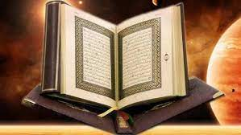
শুভেচ্ছা ও অভিনন্দন
মো. জাফর আলী, আরবি প্রভাষক, রামপুর আদর্শ আলিম মাদরাসা, চাঁদপুর সদর, চাঁদপুর। মোবাইল ন. ০১৮১৪২৪১১৬২, E-mail: mzafaralicp@gmail.com

Slide 2
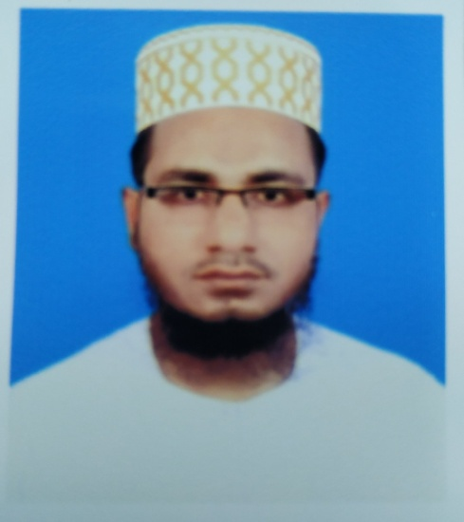
পরিচিতি
মো. জাফর আলী
আরবি প্রভাষক,
রামপুর আদর্শ আলিম মাদরাসা
চাঁদপুর সদর, চাঁদপুর।
মোবাইল ন. ০১৮১৪২৪১১৬২
E-mail:mzafaralicp@gmail.com
শ্রেণি: আলিম
বিষয়: কুরআন মাজীদ
সূরা আন নিসা
আয়াত নম্বর: ৪৩-৫০
তারিখ: 19/০6/২০২১
মো. জাফর আলী, আরবি প্রভাষক, রামপুর আদর্শ আলিম মাদরাসা, চাঁদপুর সদর, চাঁদপুর। মোবাইল ন. ০১৮১৪২৪১১৬২, E-mail: mzafaralicp@gmail.com

Slide 3
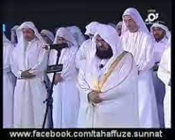
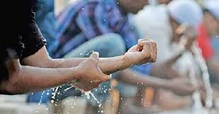
নিচের ছবিগুলো লক্ষ্য কর:
প্রতীকি ছবি
নামাজের পূর্বে করণীয় কী?
মানসিক সুস্থতা ও পবিত্রতা অর্জন
মো. জাফর আলী, আরবি প্রভাষক, রামপুর আদর্শ আলিম মাদরাসা, চাঁদপুর সদর, চাঁদপুর। মোবাইল ন. ০১৮১৪২৪১১৬২, E-mail: mzafaralicp@gmail.com

Slide 4
আয়াত নম্বর : ৪৩-৫০
মো. জাফর আলী, আরবি প্রভাষক, রামপুর আদর্শ আলিম মাদরাসা, চাঁদপুর সদর, চাঁদপুর। মোবাইল ন. ০১৮১৪২৪১১৬২, E-mail: mzafaralicp@gmail.com

Slide 5
শিখনফল
এই পাঠ শেষে শিক্ষার্থীরা…
আয়াতের শানে নুযুল বলতে পারবে।
আয়াতের বঙ্গানুবাদ করতে পারবে।
تيمم এর পরিচয় ও ফরয বর্ণনা করতে পারবে।
الشرك এর পরিচয় বর্ণনা করতে পারবে।
গুরু্ত্বপূর্ণ শব্দের তাহকীক করতে পারবে।
মো. জাফর আলী, আরবি প্রভাষক, রামপুর আদর্শ আলিম মাদরাসা, চাঁদপুর সদর, চাঁদপুর। মোবাইল ন. ০১৮১৪২৪১১৬২, E-mail: mzafaralicp@gmail.com

Slide 6
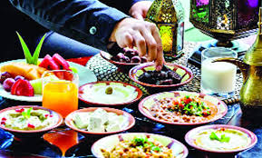
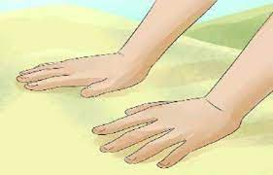
শানে নুযুল
প্রতীকি ছবি
يا ايها الذين امنوا لاتقربوا الصلاة الخ...
মো. জাফর আলী, আরবি প্রভাষক, রামপুর আদর্শ আলিম মাদরাসা, চাঁদপুর সদর, চাঁদপুর। মোবাইল ন. ০১৮১৪২৪১১৬২, E-mail: mzafaralicp@gmail.com

Slide 7
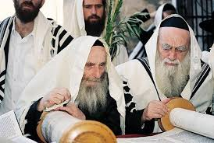
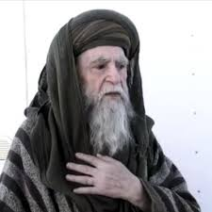
শানে নুযুল
প্রতীকি ছবি
يا ايها الذين اوتوا الكتاب الخ...
ان الله لا يغفر ان يشرك به الخ...
মো. জাফর আলী, আরবি প্রভাষক, রামপুর আদর্শ আলিম মাদরাসা, চাঁদপুর সদর, চাঁদপুর। মোবাইল ন. ০১৮১৪২৪১১৬২, E-mail: mzafaralicp@gmail.com

Slide 8
আয়াতের বঙ্গানুবাদ
43- يَا أَيُّهَا الَّذِينَ آمَنُوا لَا تَقْرَبُوا الصَّلَاةَ وَأَنْتُمْ سُكَارَى حَتَّى تَعْلَمُوا مَا تَقُولُونَ وَلَا جُنُبًا إِلَّا عَابِرِي سَبِيلٍ حَتَّى تَغْتَسِلُوا وَإِنْ كُنْتُمْ مَرْضَى أَوْ عَلَى سَفَرٍ أَوْ جَاءَ أَحَدٌ مِنْكُمْ مِنَ الْغَائِطِ أَوْ لَامَسْتُمُ النِّسَاءَ فَلَمْ تَجِدُوا مَاءً فَتَيَمَّمُوا صَعِيدًا طَيِّبًا فَامْسَحُوا بِوُجُوهِكُمْ وَأَيْدِيكُمْ إِنَّ اللَّهَ كَانَ عَفُوًّا غَفُورًا
44- أَلَمْ تَرَ إِلَى الَّذِينَ أُوتُوا نَصِيبًا مِنَ الْكِتَابِ يَشْتَرُونَ الضَّلَالَةَ وَيُرِيدُونَ أَنْ تَضِلُّوا السَّبِيلَ
মো. জাফর আলী, আরবি প্রভাষক, রামপুর আদর্শ আলিম মাদরাসা, চাঁদপুর সদর, চাঁদপুর। মোবাইল ন. ০১৮১৪২৪১১৬২, E-mail: mzafaralicp@gmail.com

Slide 9
আয়াতের বঙ্গানুবাদ
45- وَاللَّهُ أَعْلَمُ بِأَعْدَائِكُمْ وَكَفَى بِاللَّهِ وَلِيًّا وَكَفَى بِاللَّهِ نَصِيرًا
46- مِنَ الَّذِينَ هَادُوا يُحَرِّفُونَ الْكَلِمَ عَنْ مَوَاضِعِهِ وَيَقُولُونَ سَمِعْنَا وَعَصَيْنَا وَاسْمَعْ غَيْرَ مُسْمَعٍ وَرَاعِنَا لَيًّا بِأَلْسِنَتِهِمْ وَطَعْنًا فِي الدِّينِ وَلَوْ أَنَّهُمْ قَالُوا سَمِعْنَا وَأَطَعْنَا وَاسْمَعْ وَانْظُرْنَا لَكَانَ خَيْرًا لَهُمْ وَأَقْوَمَ وَلَكِنْ لَعَنَهُمُ اللَّهُ بِكُفْرِهِمْ فَلَا يُؤْمِنُونَ إِلَّا قَلِيلًا
47- يَا أَيُّهَا الَّذِينَ أُوتُوا الْكِتَابَ آمِنُوا بِمَا نَزَّلْنَا مُصَدِّقًا لِمَا مَعَكُمْ مِنْ قَبْلِ أَنْ نَطْمِسَ وُجُوهًا فَنَرُدَّهَا عَلَى أَدْبَارِهَا أَوْ نَلْعَنَهُمْ كَمَا لَعَنَّا أَصْحَابَ السَّبْتِ وَكَانَ أَمْرُ اللَّهِ مَفْعُولًا
মো. জাফর আলী, আরবি প্রভাষক, রামপুর আদর্শ আলিম মাদরাসা, চাঁদপুর সদর, চাঁদপুর। মোবাইল ন. ০১৮১৪২৪১১৬২, E-mail: mzafaralicp@gmail.com

Slide 10
আয়াতের বঙ্গানুবাদ
48- إِنَّ اللَّهَ لَا يَغْفِرُ أَنْ يُشْرَكَ بِهِ وَيَغْفِرُ مَا دُونَ ذَلِكَ لِمَنْ يَشَاءُ وَمَنْ يُشْرِكْ بِاللَّهِ فَقَدِ افْتَرَى إِثْمًا عَظِيمًا
49- أَلَمْ تَرَ إِلَى الَّذِينَ يُزَكُّونَ أَنْفُسَهُمْ بَلِ اللَّهُ يُزَكِّي مَنْ يَشَاءُ وَلَا يُظْلَمُونَ فَتِيلًا
50- انْظُرْ كَيْفَ يَفْتَرُونَ عَلَى اللَّهِ الْكَذِبَ وَكَفَى بِهِ إِثْمًا مُبِينًا
মো. জাফর আলী, আরবি প্রভাষক, রামপুর আদর্শ আলিম মাদরাসা, চাঁদপুর সদর, চাঁদপুর। মোবাইল ন. ০১৮১৪২৪১১৬২, E-mail: mzafaralicp@gmail.com

Slide 11
জোড়ায় কাজ
الشرك এর প্রকারভেদ বর্ণনা কর।
মো. জাফর আলী, আরবি প্রভাষক, রামপুর আদর্শ আলিম মাদরাসা, চাঁদপুর সদর, চাঁদপুর। মোবাইল ন. ০১৮১৪২৪১১৬২, E-mail: mzafaralicp@gmail.com

Slide 12
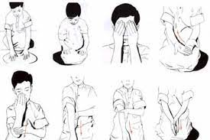
تيمم এর পরিচয় ও ফরয
الارادة তথা ইচ্ছা করা। যেমন, আল্লাহর বাণী ولا تيمموا الخبيث
القصد তথা সংকল্প করা। যেমন, আল্লাহর বাণী- فتيمموا صعيدا طيبا
আল্লামা কিরমানি (রহ.)- এর মতে,
التيمم هو القصد الى الصعيد الطيب للتطهير
কাওয়ায়েদুল ফিকহ প্রণেতার মতে,
التيمم هو مسح الوجه واليدين من صعيد طيب
মো. জাফর আলী, আরবি প্রভাষক, রামপুর আদর্শ আলিম মাদরাসা, চাঁদপুর সদর, চাঁদপুর। মোবাইল ন. ০১৮১৪২৪১১৬২, E-mail: mzafaralicp@gmail.com

Slide 13
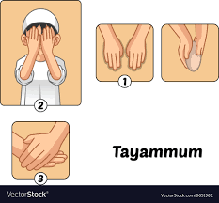
تيمم এর পরিচয় ও ফরয
تيمم এর ফরয তিনটি। যথা-
১. পবিত্রতা অর্জনের নিয়ত করা।
২. মুখমণ্ডল মাসেহ করা
৩. উভয় হাত কনুইসহ মাসেহ করা।
মো. জাফর আলী, আরবি প্রভাষক, রামপুর আদর্শ আলিম মাদরাসা, চাঁদপুর সদর, চাঁদপুর। মোবাইল ন. ০১৮১৪২৪১১৬২, E-mail: mzafaralicp@gmail.com

Slide 14
الشرك এর পরিচয়
الشرك এর শাব্দিক অর্থ: অংশীদার হওয়া, অংশীদার সাব্যস্ত করা, অংশ ইত্যাদি।
الشرك এর পারিভাষিক অর্থ: ড. ইবরাহিম ইবনে মুহাম্মদ আল বুরাইকান বলেন, শিরকের দুটি অর্থ রয়েছে। যথা-১. সাধারণ অর্থে শিরক ও ২. নির্দিষ্ট অর্থে শিরক।
১. সাধারণ অর্থে শিরক বলতে আল্লাহর নিজস্ব বৈশিষ্ট্যসমূহ তথা এবং এর মধ্যে কে আল্লাহর সমকক্ষ মনে করা।
মো. জাফর আলী, আরবি প্রভাষক, রামপুর আদর্শ আলিম মাদরাসা, চাঁদপুর সদর, চাঁদপুর। মোবাইল ন. ০১৮১৪২৪১১৬২, E-mail: mzafaralicp@gmail.com

Slide 15
الشرك এর পরিচয়
২. নির্দিষ্ট অর্থে শিরক বলতে আল্লাহ তাআলার সাথে –কে ইবাদত ও আনুগত্যের মাধ্যমে উপযুক্ত সাব্যস্ত করা।
ড. সালিহ ইবনে ফাওযান বলেন-
الشرك هو جعل شريك لله تعالى فى ربوبيته والوهيته
মো. জাফর আলী, আরবি প্রভাষক, রামপুর আদর্শ আলিম মাদরাসা, চাঁদপুর সদর, চাঁদপুর। মোবাইল ন. ০১৮১৪২৪১১৬২, E-mail: mzafaralicp@gmail.com

Slide 16
মূল্যায়ন
الذين اوتوا نصيبا من الكتاب দ্বারা উদ্দেশ্য কী?
দুই ইহুদি পণ্ডিতের কথা বুঝানো হয়েছে।
طمس الوجوه অর্থ কী?
চেহারাসমূহের বিকৃতি
شرك এর প্রকারগুলো কী কী?
1. شرك اكبر
2. شرك اصغر
3. شرك جلى
4. شرك خفى
মো. জাফর আলী, আরবি প্রভাষক, রামপুর আদর্শ আলিম মাদরাসা, চাঁদপুর সদর, চাঁদপুর। মোবাইল ন. ০১৮১৪২৪১১৬২, E-mail: mzafaralicp@gmail.com

Slide 17
বাড়ির কাজ
তাহকীক কর:
لا تقربوا، تيمموا، لا تقولوا، نزلنا، لا يغفر.
মো. জাফর আলী, আরবি প্রভাষক, রামপুর আদর্শ আলিম মাদরাসা, চাঁদপুর সদর, চাঁদপুর। মোবাইল ন. ০১৮১৪২৪১১৬২, E-mail: mzafaralicp@gmail.com

Slide 18
সকলকে আন্তরিক ধন্যবাদ
মো. জাফর আলী, আরবি প্রভাষক, রামপুর আদর্শ আলিম মাদরাসা, চাঁদপুর সদর, চাঁদপুর। মোবাইল ন. ০১৮১৪২৪১১৬২, E-mail: mzafaralicp@gmail.com

